Slide 1
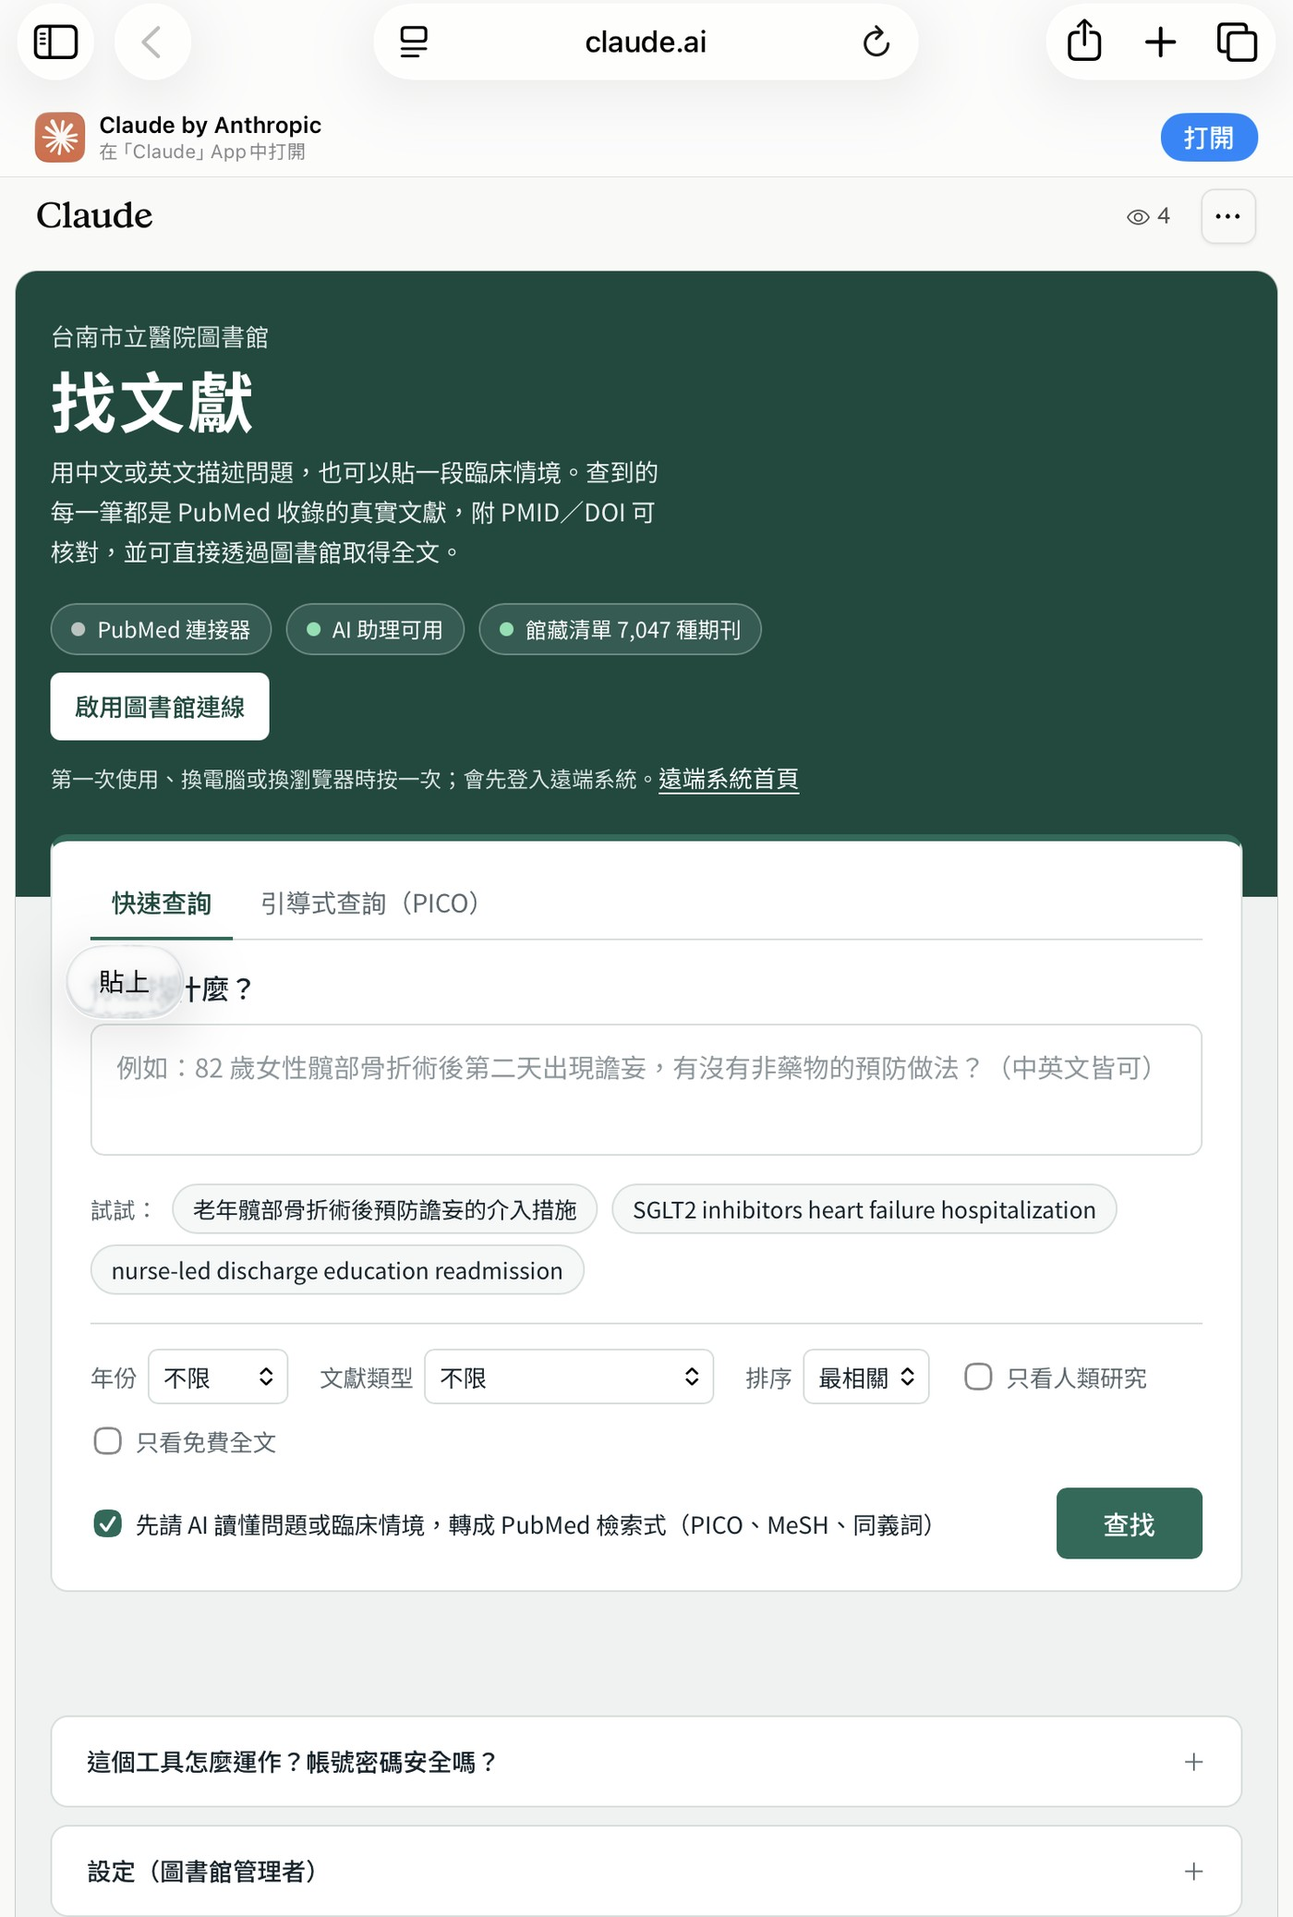
台南市立醫院圖書館
找文獻
用中文問，找到有出處的文獻，直接開全文
全院同仁介紹與操作教學 三分鐘上手
醫師、護理、藥師、醫技、行政同仁皆適用
圖書館主任 鄭傑夫 醫師 2026 年 9 月

Slide 2



它能幫你做什麼？
使用中文自然語言在 PubMed 資料庫搜尋並可院外直連圖書館電子資源全文
用中文提問，甚至貼一段情境也可以
真實文獻，AI 整理每句有出處
一鍵開圖書館全文
「82 歲女性髖部骨折術後第二天譫妄，有沒有非藥物的預防做法？」這樣問就可以。AI 會歸納成 PICO，轉成 PubMed 檢索式，檢索式完整可見、可修改。
每一筆都附 PMID／DOI。AI 重點整理分成共識、分歧與限制、對這個問題的意涵三段，每句標注 [編號]，可逐句核對。
頁面內建館藏清單（7,047 種期刊），可直接開啟電子資源全文；免費 PMC 版本也會標出。
找文獻 全院介紹與操作教學 2

Slide 3
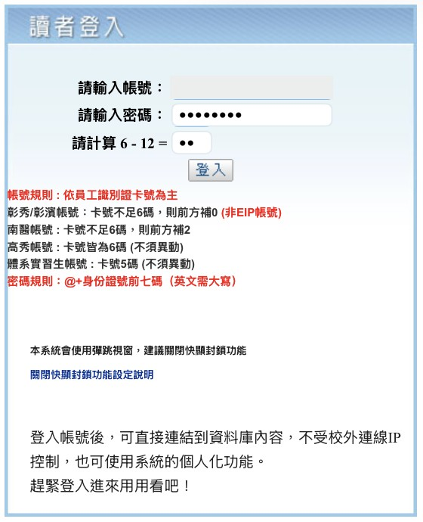




使用前準備（每個人只做一次，約三分鐘）
1 用瀏覽器掃 QR Code 或開網址
Safari、Chrome、Edge 都可以。掃描後會自動在瀏覽器開啟；請不要在 Claude 手機 App 裡開。
2 登入 Claude 帳號
開網址時會要求登入；沒有帳號可順手註冊，免費方案即可使用。
3 按「啟用圖書館連線」
頁面上方按一次，登入圖書館遠端系統（帳號：員工證卡號；密碼：@＋身分證前七碼）。換手機、電腦或瀏覽器時再按一次。
4 第一次查詢時按「Continue」
Claude 會跳出視窗問要不要連接 PubMed 連接器，按「Continue」即可，不需要帳號密碼。
圖書館遠端系統的登入頁：帳密只在這裡輸入，本頁不經手
找文獻 全院介紹與操作教學 3

Slide 4

還沒有 Claude 帳號？兩分鐘註冊，免費
不用設密碼、不用信用卡；用 Google 帳號最快
最快的方法：用 Google 帳號
沒有 Google 帳號？
按「Continue with email」輸入任何信箱（醫院信箱也可以），到信箱收驗證碼填回去，其餘步驟相同。收不到信先看垃圾郵件匣。
1
打開 claude.ai
手機或電腦的瀏覽器都可以；掃本簡報的 QR Code 也會帶你到登入頁。
2
按「Continue with Google」
選一個你的 Google 帳號（個人 Gmail 即可），按同意。不必另外設密碼。
3
輸入手機號碼，收簡訊驗證碼
Anthropic 用簡訊確認不是機器人；只做一次，之後不會再問。
三個小提醒
・以後登入也是按 Google 或收信箱驗證碼，沒有密碼要記。
・同一個帳號手機、電腦都能用。
・請用自己的帳號，不要借用同事的：額度和紀錄是個人的。
4
填名字、勾同意，完成
進到 Claude 的畫面就註冊好了。免費方案就足夠使用找文獻。
找文獻 全院介紹與操作教學 4

Slide 5
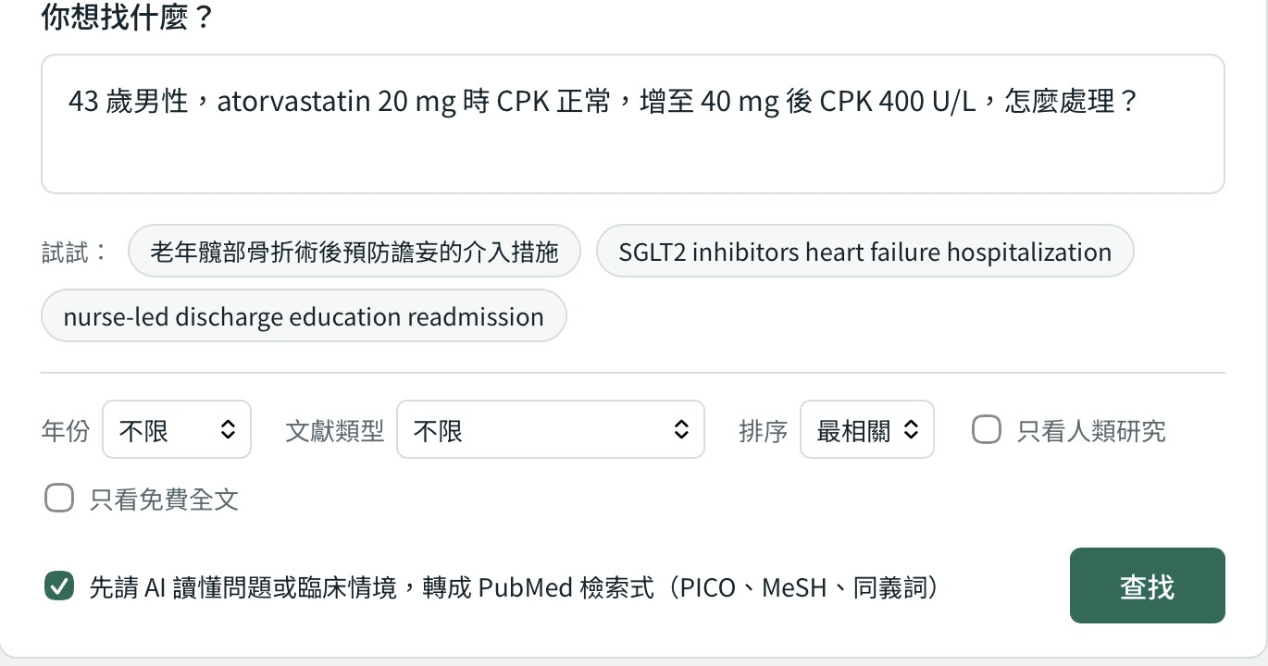
步驟 1 貼上問題
把你的問題貼進去，按查找
1
中文照貼，不必翻譯
可以是一句問題，也可以是一段病歷式的情境。
1
2
確認已勾選「先請 AI 讀懂問題」
有勾才會轉成 PubMed 檢索式；沒勾就會拿原文直接查。
3
按查找
篩選條件第一次先維持「不限」，需要再縮小範圍。
2
3
不要貼入病人姓名、病歷號、身分證等可識別資訊。描述年齡、性別、病況即可。
可以這樣問：
護理：術後病人使用彈性襪預防深靜脈血栓的證據？ 藥師：SGLT2 抑制劑在 eGFR 30 以下的安全性？ 醫師：無症狀 CPK 升高到 400 該不該停 statin？
找文獻 全院介紹與操作教學 5

Slide 6

步驟 2 等它跑完
兩個階段，大約 30–60 秒，不要重按
1
AI 正在把問題轉成 PubMed 檢索式
約 5–15 秒。AI 讀懂你的問題、歸納 PICO、挑 MeSH 詞與同義詞。
1
2
正在請 Claude 透過 PubMed 連接器查詢並取得摘要
約 15–40 秒。真的去 PubMed 資料庫查，取回最相關的書目與摘要。
2
3
查完後 AI 重點整理會自動開始
再等 15–30 秒。這段時間可以先往下看文獻清單。
第一次使用時，這裡會跳出「Allow access to connectors」視窗，按 Continue 即可；之後不會再問。
找文獻 全院介紹與操作教學 6

Slide 7
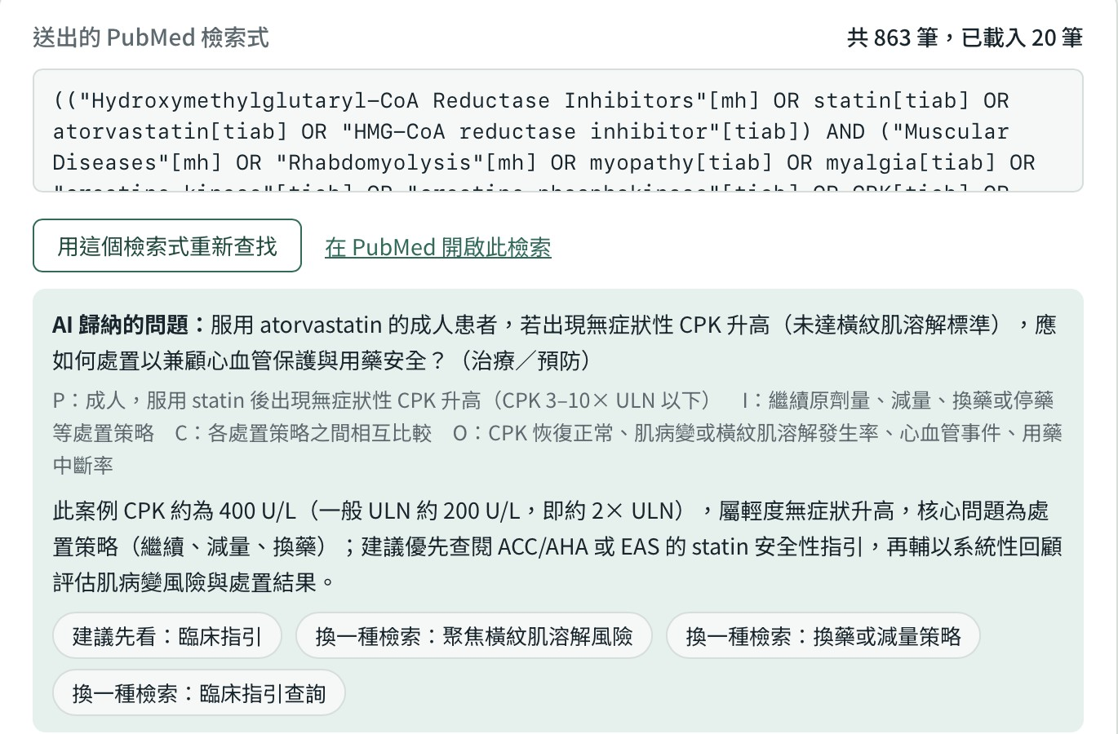
步驟 3 看 AI 的理解
先看 AI 怎麼理解你的問題
1
送出的 PubMed 檢索式
完整可見。想改就直接編輯，按「用這個檢索式重新查找」。
1
2
AI 歸納的問題與 PICO
看它有沒有抓對重點；抓錯就改寫問題再查。
2
3
建議與替代策略
「建議先看：臨床指引」一鍵縮小範圍；「換一種檢索」給更廣或更聚焦的檢索式。
4
想知道 PubMed 怎麼解讀？
展開「PubMed 實際如何解讀這個檢索式」。
3
找文獻 全院介紹與操作教學 7

Slide 8
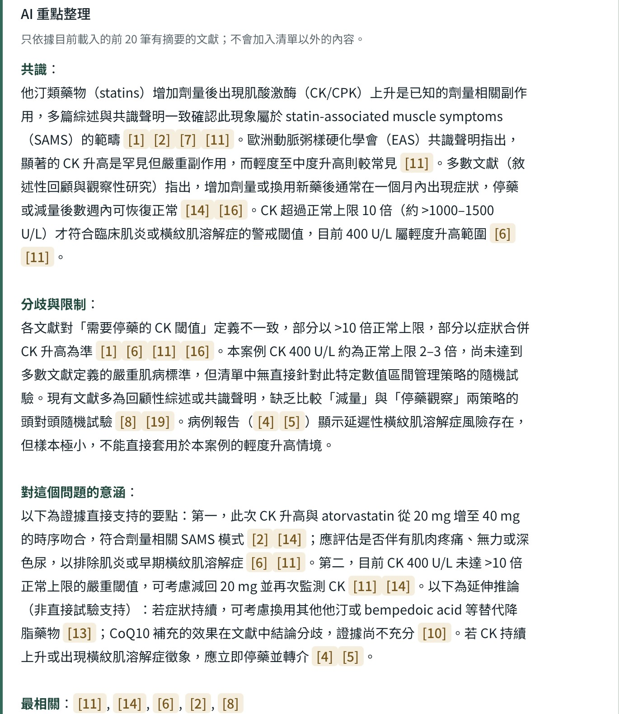
步驟 4 AI 重點整理
三段式整理，每一句都有出處
1
共識
多數文獻一致的發現，並標明研究類型與證據等級。
1
2
分歧與限制
文獻之間不一致的地方、證據較弱或樣本小的地方、和你的情境不完全相符的地方。
2
3
對這個問題的意涵
能推到的實務要點，並區分「證據直接支持」與「延伸推論」。
4
最相關
最值得先讀的 3–5 篇。點任何一個 [編號]，會直接開啟那一篇的圖書館全文（館藏範圍內）。
3
AI 整理只轉述查到的摘要，不是醫療建議；臨床決策前務必讀原文。
4
找文獻 全院介紹與操作教學 8

Slide 9
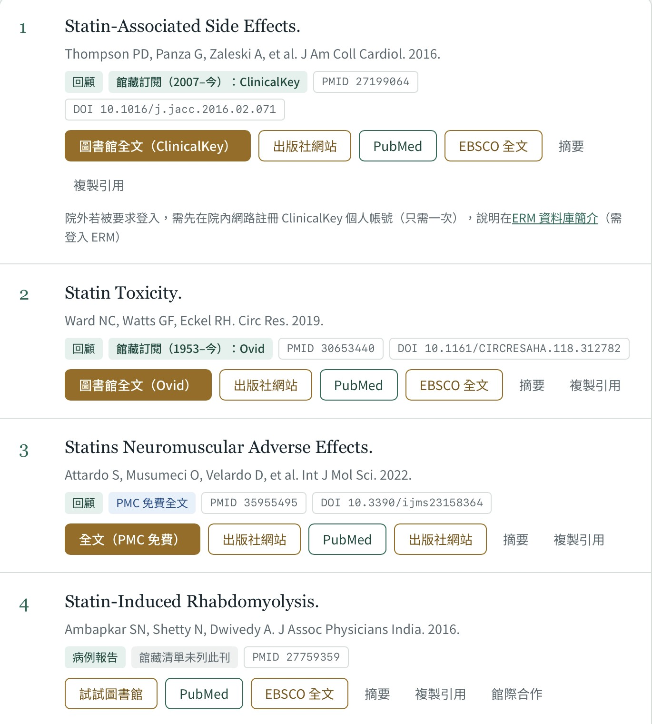
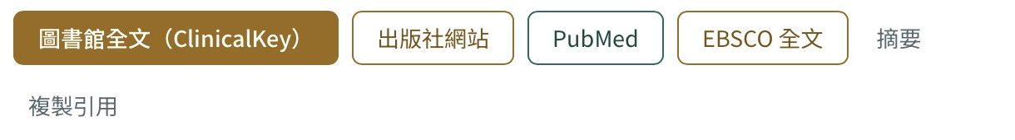
步驟 5 文獻清單
每一篇的標籤與按鈕怎麼看
1
「館藏訂閱（年份）：平台」
本院訂閱，主按鈕會直達該平台的這一篇（ClinicalKey、Ovid…）。
1
2
「PMC 免費全文」
有免費版本，主按鈕直接開 PMC，不經圖書館也能看。
2
3
「館藏清單未列此刊」
本院沒訂。主按鈕變成「試試圖書館」，另可按「EBSCO 全文」或「館際合作」。
3
4
文獻類型標籤
回顧、隨機對照試驗、病例報告等，一眼看出證據等級。
4
主按鈕（依平台） 出版社網站 PubMed EBSCO 全文 摘要 複製引用
找文獻 全院介紹與操作教學 9

Slide 10
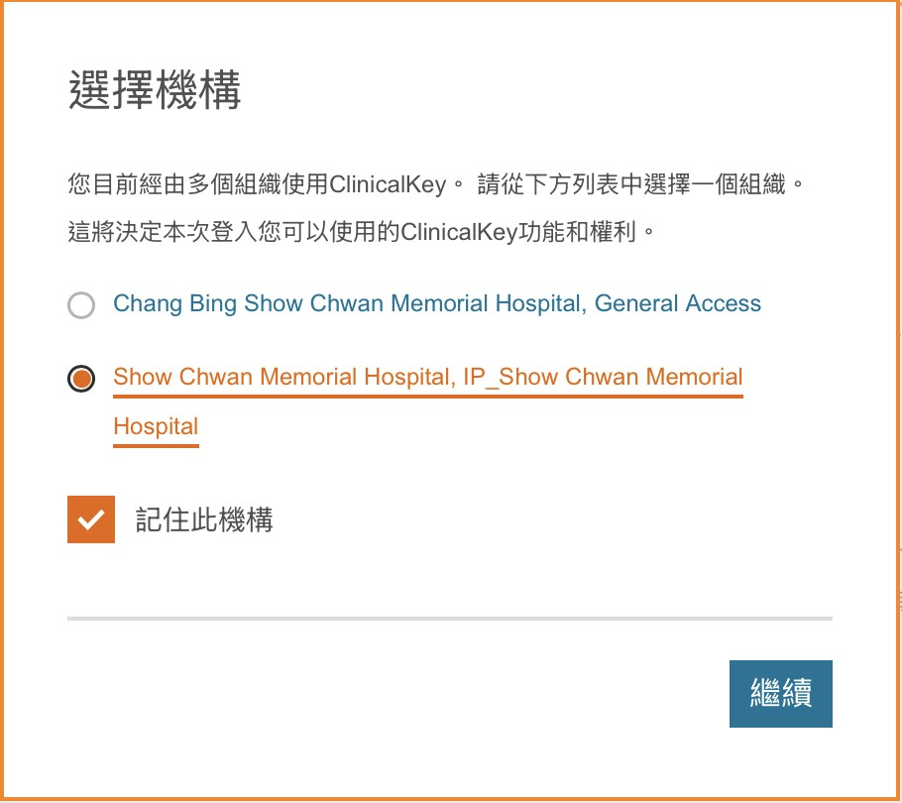
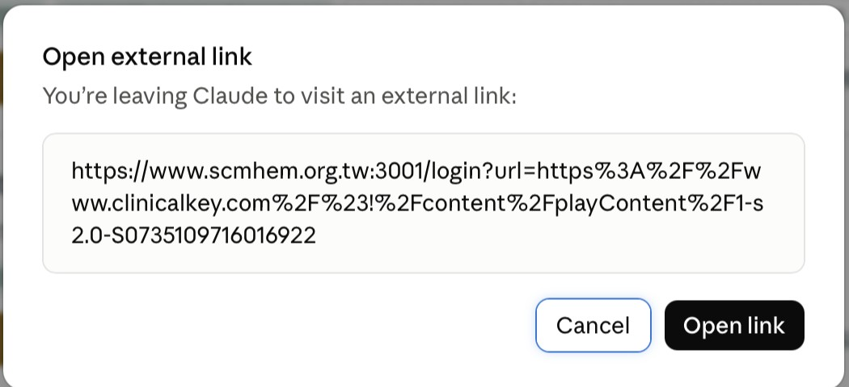
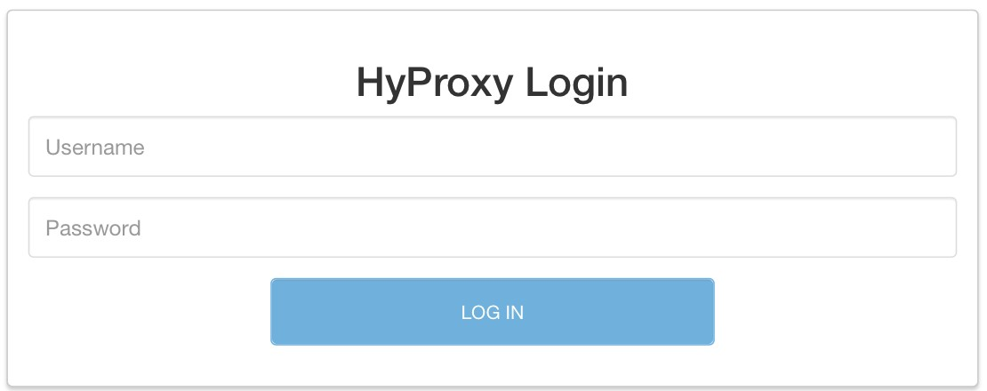
步驟 6 開全文
按下「圖書館全文」之後會遇到的三種畫面
1 Open external link
2 ClinicalKey 選擇機構
3 HyProxy Login
這是 Claude 的安全確認，每次開外部連結都會問。按 Open link。網址開頭 www.scmhem.org.tw:3001 就是本院的代理。
ClinicalKey 第一次會問你屬於哪個機構。選 Show Chwan Memorial Hospital，勾「記住此機構」，按繼續。
看到這個畫面表示這個瀏覽器還沒啟用圖書館連線。不要在這裡輸入帳密：關掉它，回頁面按「啟用圖書館連線」，再點一次。
找文獻 全院介紹與操作教學 10

Slide 11

然後你就在全文裡了
這篇 JACC 回顧訂在 ClinicalKey，直達全文，可下載 PDF
1
網址證明經由本院代理
「www-clinicalkey-com.www.scmhem.org.tw」代表你是以本院身分進入平台。
1
2
這次點閱已登記在 ERM
開全文前頁面先經圖書館系統登記，計入個人與資源使用統計，圖書館看得到。
3
3
PDF 圖示可下載
要引用時回頁面按「複製引用」，格式已排好。
找文獻 全院介紹與操作教學 11

Slide 12
點進去只有摘要、沒有全文？依序試這三步
圖書館訂的是「平台」，同一個網站上有的期刊有訂、有的沒訂
1
EBSCO 全文
有些平台第一次會要求登入：ClinicalKey、DynaMed、AccessMedicine 需先在院內網路註冊個人帳號（只需一次），說明在 ERM 資料庫簡介。
本院訂有 EBSCO 的 MEDLINE 全文，收錄範圍內的期刊可直接開這一篇（以 PMID 定位）。
2
出版社網站
換一條路走出版社原站（仍經代理）。有些期刊在出版社有訂、集成平台沒有。
「試試圖書館」按鈕代表本刊不在館藏清單，頁面仍會依出版社猜一條路試試；不行就走館際合作。
3
館際合作
先按「複製引用」帶著書目，再按「館際合作」到 NDDS 申請（使用者付費）。
找文獻 全院介紹與操作教學 12

Slide 13




進階：想查得更精準時
不必每次都用，但知道有這些
引導式查詢（PICO）
篩選條件
頁面上方切到「引導式查詢」，分別填病人、介入、比較、結果，選研究問題類型（治療／診斷／預後…），頁面幫你組成加了 Clinical Queries 篩選的檢索式，並即時預覽。
年份（近 5／10 年）、文獻類型（系統性回顧、隨機試驗、指引…）、只看人類研究、只看免費全文。改了條件按「用這個檢索式重新查找」。
載入更多
複製引用
預設載入最相關的 20 篇；清單底下按「載入更多」再拿 20 篇。AI 整理只涵蓋前 20 篇。
一鍵複製 Vancouver 格式，含 PMID／DOI，貼到病歷討論、報告或館際合作申請單都方便。
找文獻 全院介紹與操作教學 13

Slide 14




使用時要知道的六件事
會用到你的 Claude 額度
AI 整理不是醫療建議
不要貼病人可識別資訊
一次完整查詢約等於 15–25 則一般訊息；免費額度依當時負載浮動，用完等幾小時就恢復。查太多的人可在設定把整理改成 10 篇。
它只轉述摘要，可能漏掉細節或誤解。臨床決策前務必讀原文。
問題內容會送到 Claude 處理。只描述年齡、性別、病況，不要姓名、病歷號、身分證。
換裝置要重新啟用連線
請用瀏覽器，不要在 Claude App 裡開
非醫學問題 AI 會直接說不適合
圖書館連線狀態跟著瀏覽器走。換手機、電腦或瀏覽器，再按一次「啟用圖書館連線」。
App 內連不到 PubMed 連接器。掃 QR Code 會自動用瀏覽器開；Mac 上 Chrome 最快，Safari 可用但會慢一些。
例如生活閒聊，頁面會提示改成醫學相關問題，不會浪費額度去查。
找文獻 全院介紹與操作教學 14

Slide 15
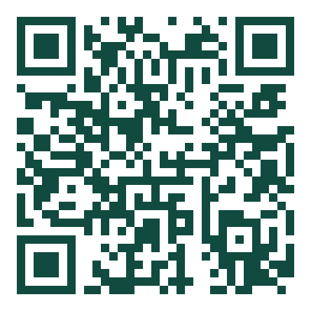

現在就試試看！
掃描後會在瀏覽器開啟；登入免費 Claude 帳號即可使用
登入 Claude 免費帳號即可
按「啟用圖書館連線」 登入圖書館遠端系統一次
第一次查詢按 Continue 連接 PubMed 連接器
找文獻
貼上你的問題，按查找 中文即可，不要貼病人資料
cheng1276.github.io/tmh-library-finder/go.html
有問題找圖書館，或看頁面下方「這個工具怎麼運作？」的說明。
台南市立醫院圖書館

